Slide 1



3.9 写投标书
项目

Slide 2

目录
单元任务
学习目标
资讯交流
任务实施
总结反馈
公司在第一季度运行中，商务部准备参加政府采购招标，行政中心协助商务部撰写投标书。
准备工作：各小组查询规范投标书。
思考：投标书的写作时，该考虑哪些因素？

Slide 3
目录
单元任务
学习目标
资讯交流
任务实施
总结反馈
能力目标
知识目标
素质目标
1.能详细写明投标的内容、要求及有关事项；
2.能有针对性地认真研究招标文件，有竞争性地明确表达投标意愿；
3.能写作规范投标书。
1.熟悉投标书的含义和用途；
2.了解投标书的特点和类型；
3.掌握投标书基本格式。
1.培养学生正确对待请示的严肃性、严谨性；
2.培养学生能洞察实务与驾驭语言之间的平衡。

Slide 4
目录
单元任务
学习目标
资讯交流
任务实施
总结反馈
案例引入
01
02
03
04
案例呈现
案例分析
案例思考
案例延伸

Slide 5
目录
单元任务
学习目标
资讯交流
任务实施
总结反馈
一、投标书
投标书也称标函，是投标者根据招标书提出的条件，对自身的条件进行审核后，向招标单位提出投标意向，供招标方备选的文本。投标书与招标书相对应，编制是否合适，直接关系到投标者能否中标。
投标书种类
按形式分：表格式投标书；文字式投标书。
按投标使用对象划分：生产经营性投标书，如工程投标书、承包投标书；技术投标书，如科研课题投标书、技术转让投标书；生活投标书。

Slide 6
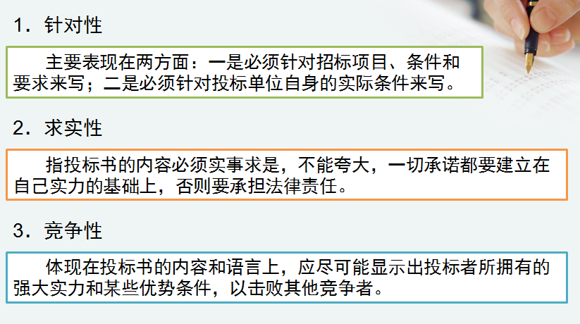
目录
单元任务
学习目标
资讯交流
任务实施
总结反馈
二、投标书特点

Slide 7
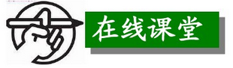
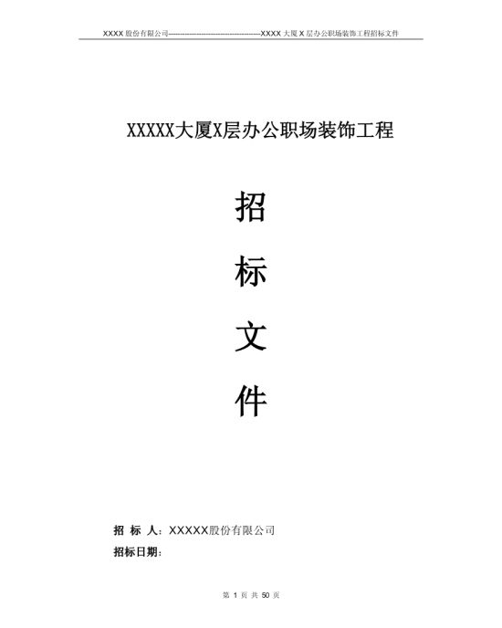
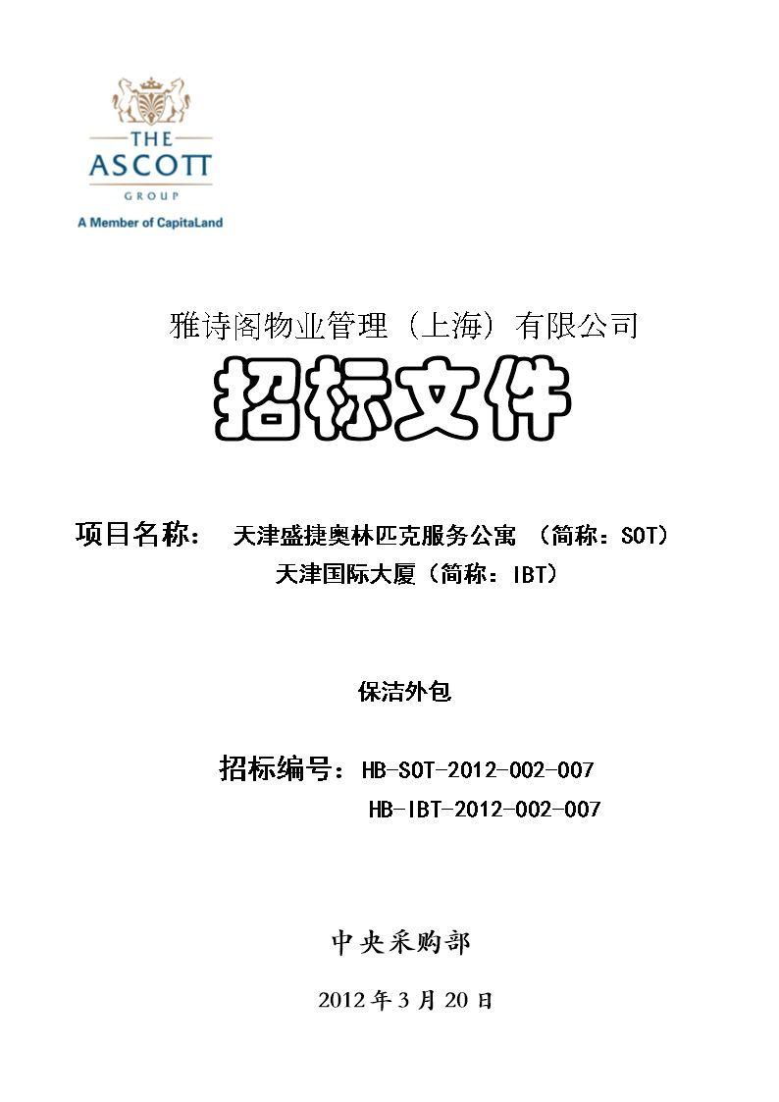
目录
单元任务
学习目标
资讯交流
任务实施
总结反馈

Slide 8

目录
单元任务
学习目标
资讯交流
任务实施
总结反馈
三、投标书格式
（一）标题
投标书的标题一般由“投标项目名称+文种”或“投标单位名称+文种”构成。
（二）正文
投标书的正文结构是：送达单位+引言+主体+结尾
送达单位顶格书写。
引言说明投标的依据、目的和指导思想。
主体根据招标书提出的目标、要求，介绍投标企业的现状，明确投标期限及投标形式，拟定标的，填写标单等。
结尾写明投标书单位的名称、地址、电话号码和传真等。
（三）尾部
附件名称、落款、成文日期和附件原文
注意事项
明确招标要求
实事求是，为弄虚作假
文字简洁，语气谦和

Slide 9
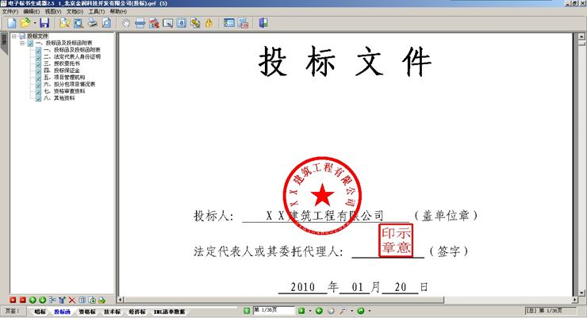
目录
单元任务
学习目标
资讯交流
任务实施
总结反馈

Slide 10

目录
单元任务
学习目标
资讯交流
任务实施
总结反馈
【例文】
天地大厦建筑安装工程投标书
天地公司招标办公室：
在研究了天地大厦建筑安装工程的招标条件和勘察、设计、施工图纸，以及参观了建筑安装工地以后，经我们认真研究核算，愿意承担上述全部工程的施工任务。我们的投标书如下：
标函内容（略）
包括工程名称、建筑地点、建筑面积、建筑层数、结构形式、设计单位、工程内容、包干形式等。
标价
总造价：100万元（直接费、间接费、材料差价）
每平方米造价：100元（直接费、间接费、材料差价）
其他（略）
工期（略）
包括开工日期、竣工日期、合计天数等。
质量（略）
达到等级、保证质量主要措施、施工方法和选用施工机械等。
投标企业概况（略）
企业名称、地址、所有制类别、审定企业施工级别、平均人数。
企业简历（略）
技术力量（略）
工程师以上人数、助理工程师人数、技术员人数、五级以上人数、平均技术等级。
施工机械装备情况（略）
营业执照（略）
批准机关、执照号码。
我们特此同意，在本投标书发出后的30天之内，都接受本投标书的约束，愿在这一期间（即从2003年5月10日起至2003年6月9日止）的任何时候接受贵单位的中标通知。一旦我们的投标被接纳，我们将与贵单位共同协商，按招标书所列条款的内容正式签署天地大厦建筑安装工程施工合同，并切实按照合同的要求进行施工，保证按质、按量、按时完工。
我们承诺，本投标书（标函）一经寄出，不得以任何理由更改，中标后不得拒绝签订施工合同和施工；一旦本投标书中标，在签订正式合同之前，本投标书连同贵单位的中标通知，将构成我们与贵单位之间有法律约束力的协议文件。
投标书发出日期：2003年5月10日9时
投标单位：辉煌建筑公司（公章）
企业负责人：万明光（盖章）
联系人：杨杰（盖章）
电话：（010）34567899
地址：永定路2号

Slide 11
目录
单元任务
学习目标
资讯交流
任务实施
总结反馈
根据导入材料，我们代表公司商务部在各自的计算机上来完成壹份投标书。
（注意语言的组织和段落格式的应用）

Slide 12
目录
单元任务
学习目标
资讯交流
任务实施
总结反馈
01
学生互评
02
教师点评
03
呈现标准
04
新的任务

